Slide 1
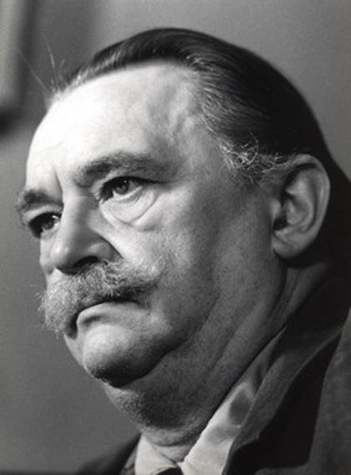
Jiří Trnka

Slide 2
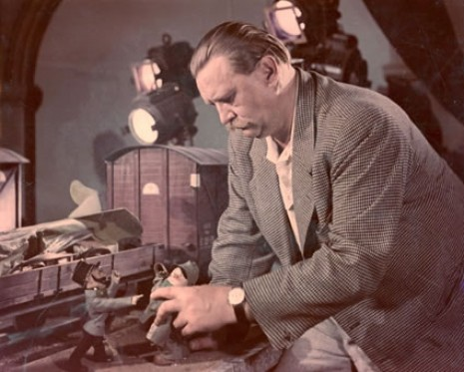

Slide 3
scénárista, režisér, výtvarník, sochař, ilustrátor
zakladatel českého animovaného
filmu
yrostl v rodině, kde se podomácku vyráběly hračky
ilustroval Broučky a spolupracoval s Františkem Hrubínem

Slide 4
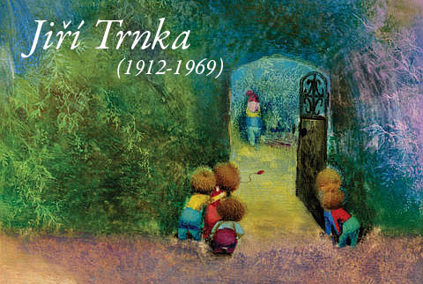
Zahrada

Slide 5
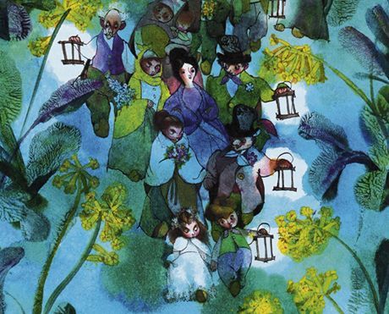

Slide 6
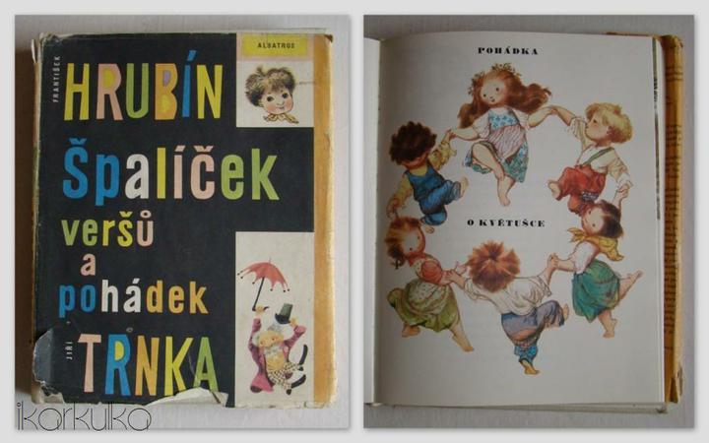
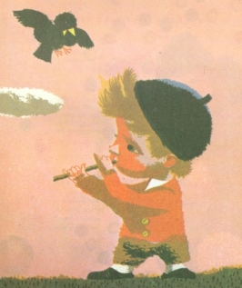

Slide 7
